Slide 1
aws project
202095012 김민서

Slide 2
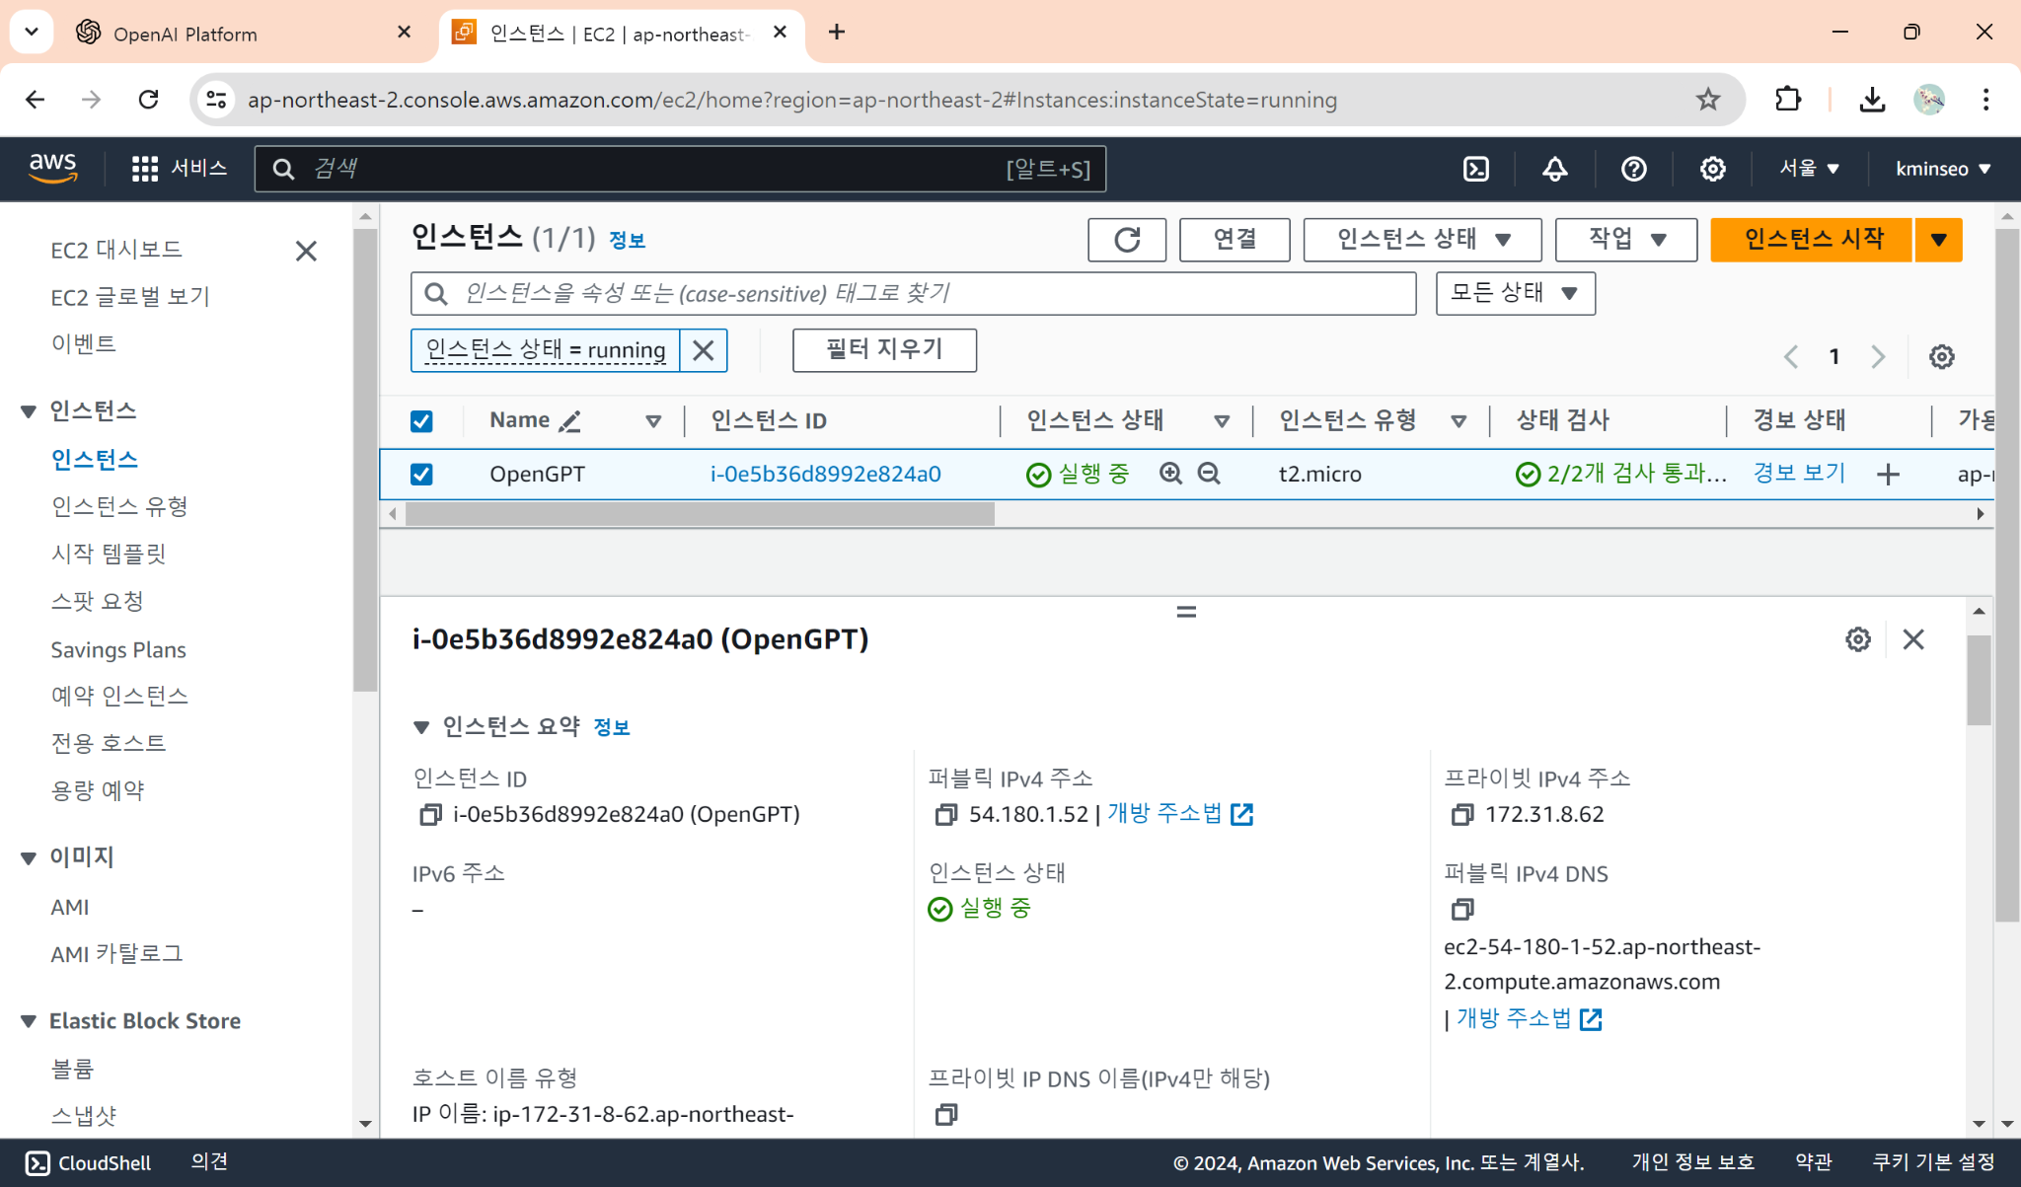
openai api를 사용한 웹서비스
인스턴스를 생성

Slide 3
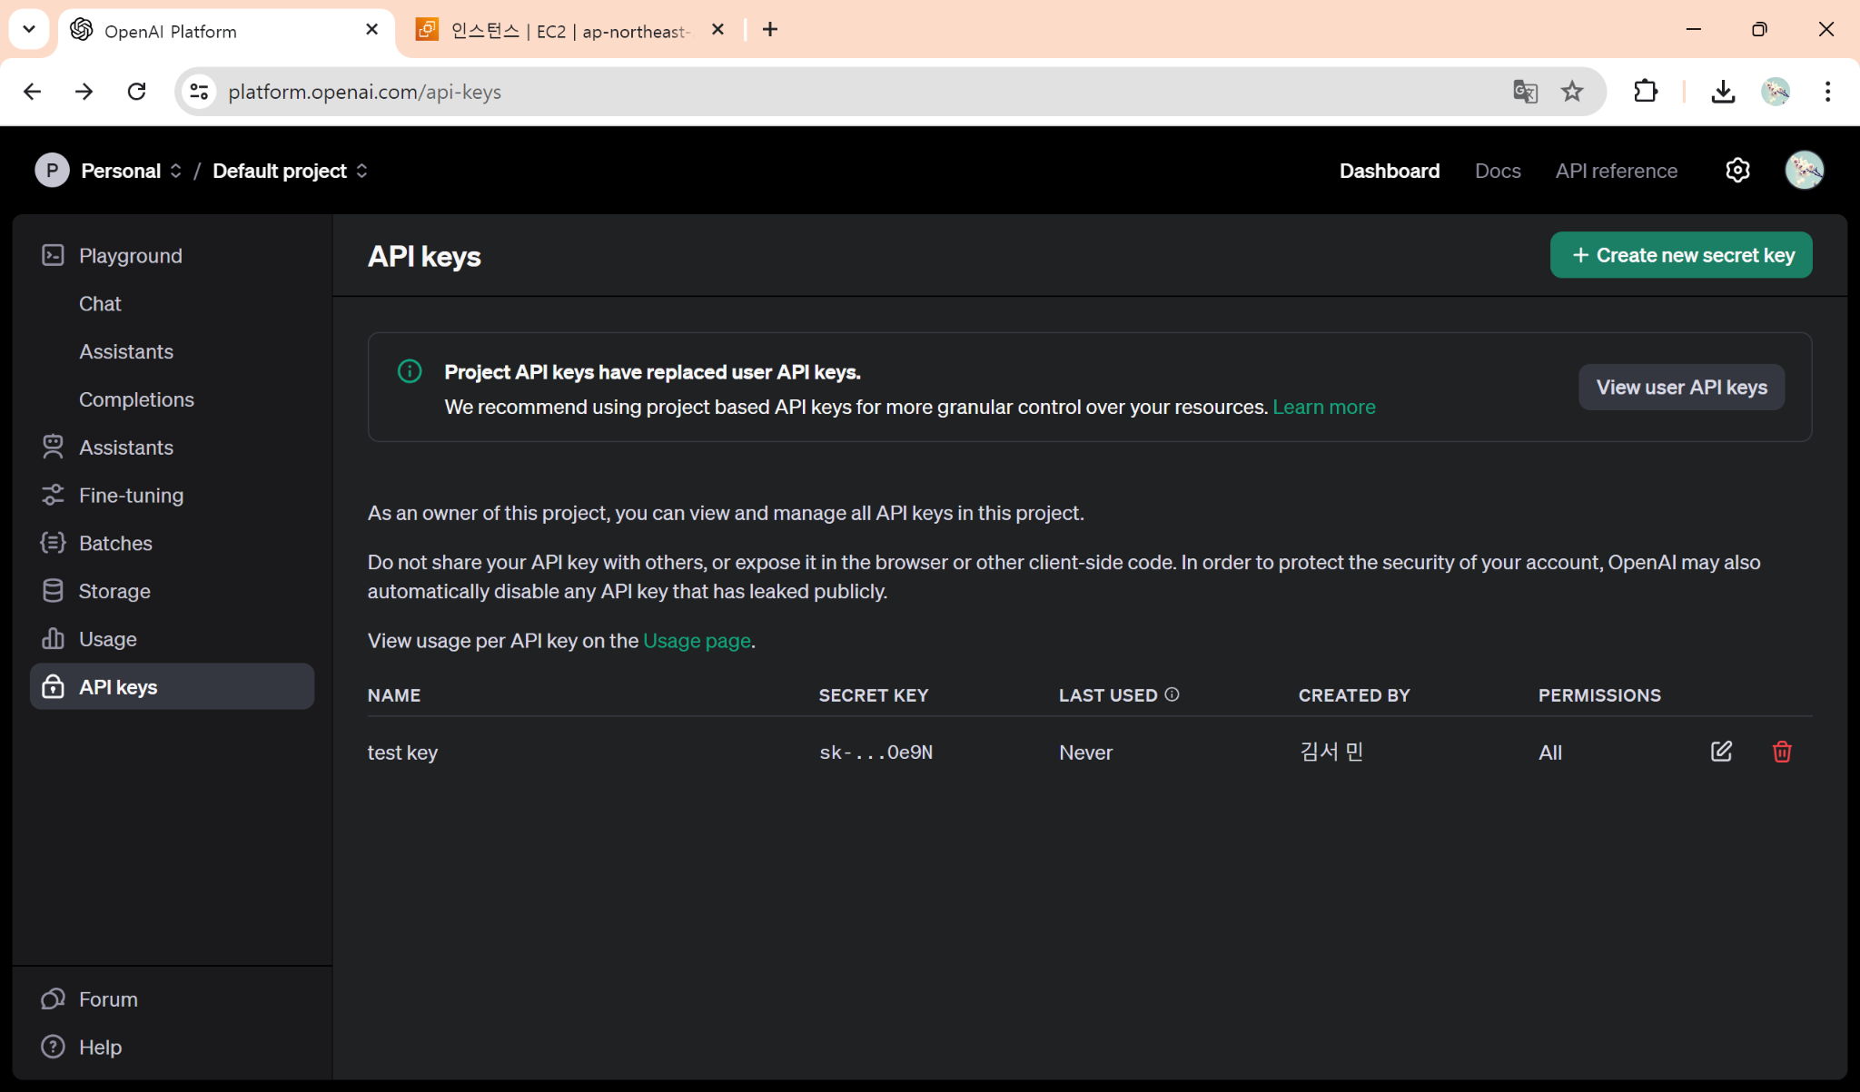
openai api를 사용한 웹서비스
OPENAI API키 발급

Slide 4
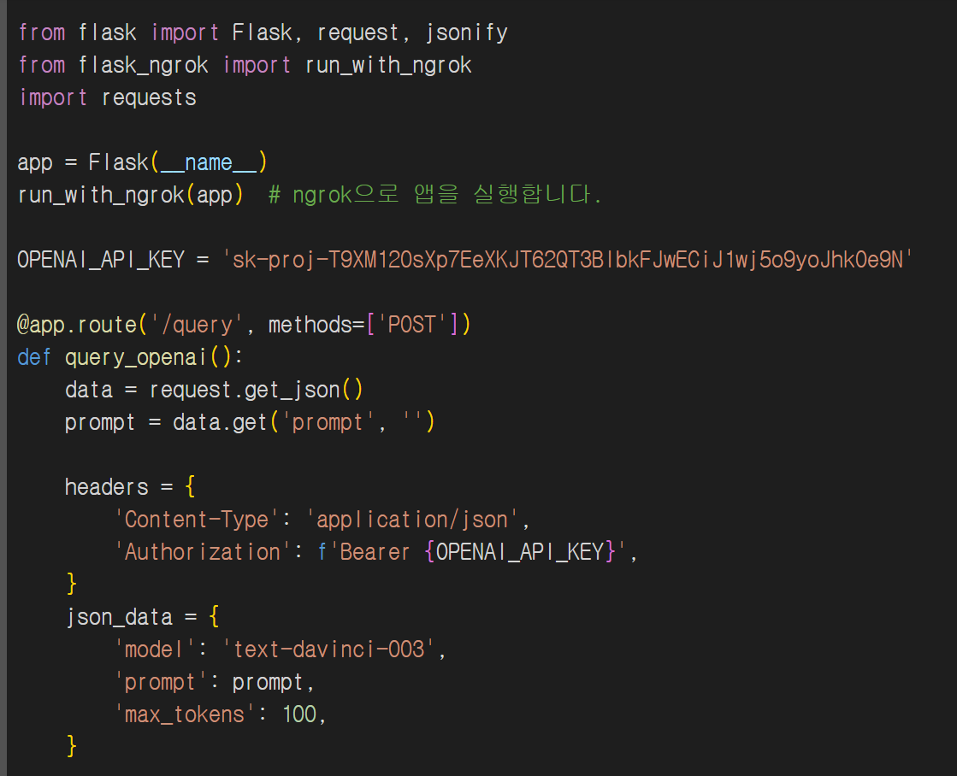
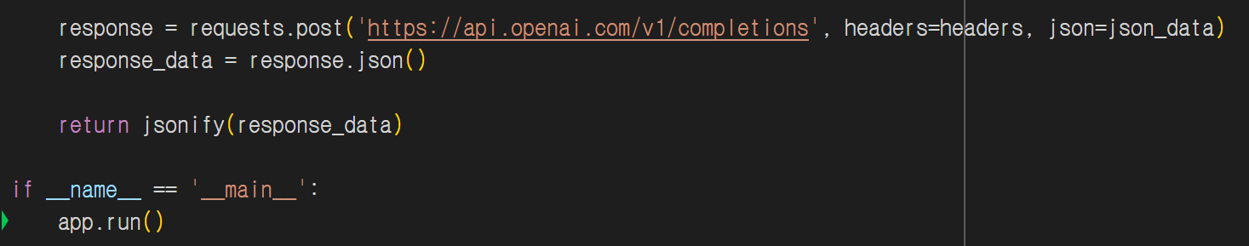
openai api를 사용한 웹서비스

Slide 5
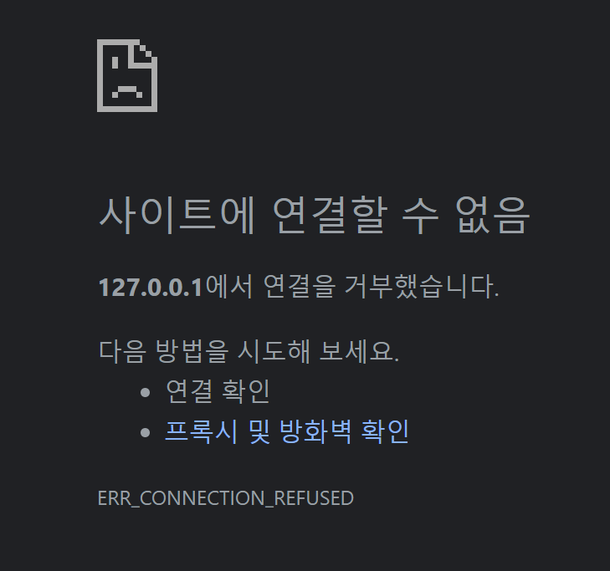
openai api를 사용한 웹서비스

